Slide 1
UD8 Introducción a videojuegos
2º CFGS Desarrollo de Aplicaciones Multiplataforma
2023-24

Slide 2
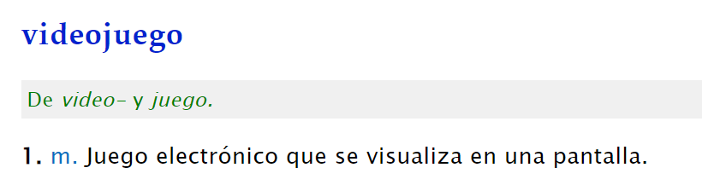

1.- Introducción
Videojuego
La definición de videojuego es muy simple:
Un videojuego es un juego que se apoya en medios electrónicos para el desarrollo del mismo.

Slide 3
1.- Introducción
Videojuego
Es un software de entretenimiento que haciendo uso de las capacidades de los equipos electrónicos permite que el usuario/los usuarios interactúen con un mundo virtual con la finalidad de alcanzar un objetivo.
En su origen la finalidad de los videojuegos era el entretenimiento, finalidad que se mantiene en la mayoría de videojuegos actuales aunque también existen videojuegos educativos e instructivos.
Los equipos electrónicos usados para ejecutar videojuegos son conocidos como plataformas, hoy en día las plataformas más extendidas son ordenadores, consolas, móviles y táblets.

Slide 4
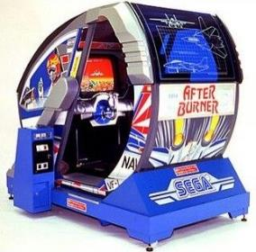
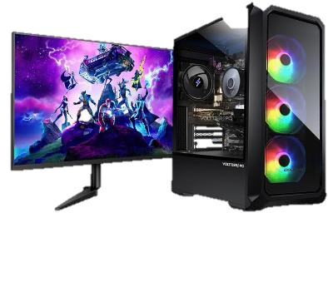
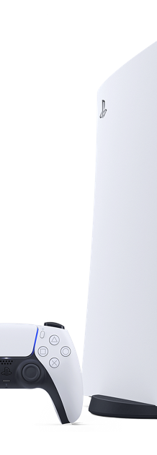
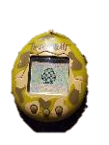
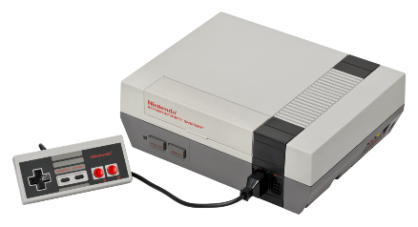

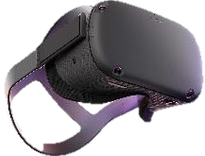


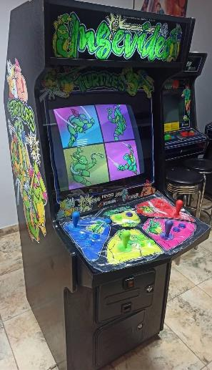
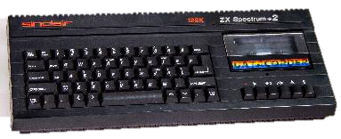
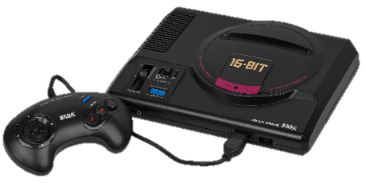
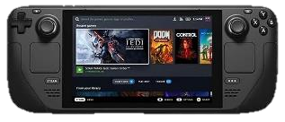
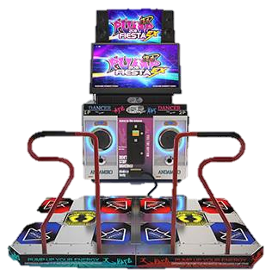

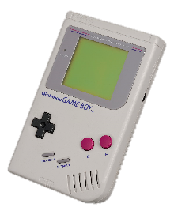
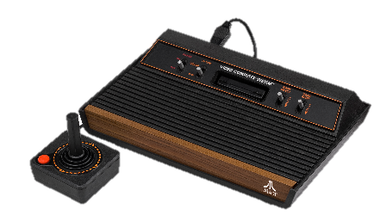
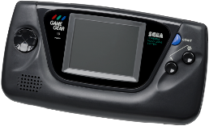
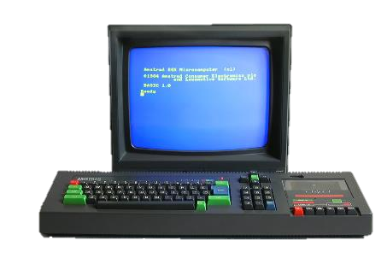
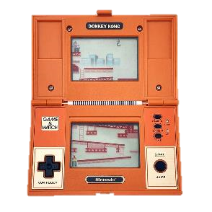
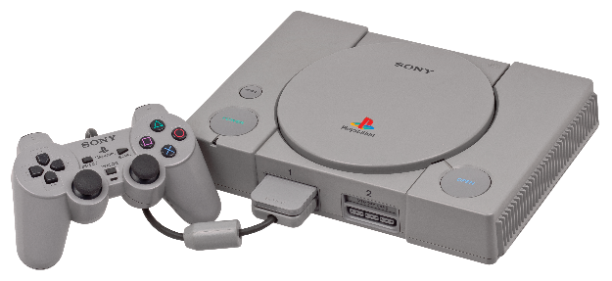
1.- Introducción
Plataformas

Slide 5
1.- Introducción
Aplicaciones vs Videojuegos
Aunque a nivel técnico los dos son programas informáticos existen algunas diferencias significativas:
Objetivo.
Interacción.
Modelo de negocio.
Diseño y estética.

Slide 6
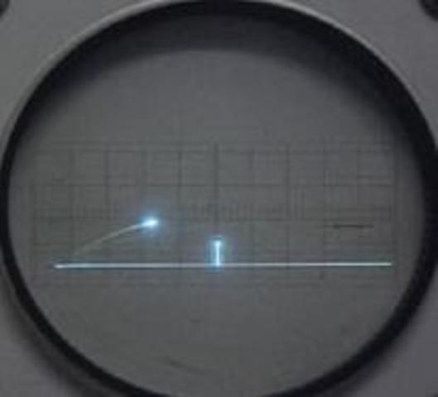
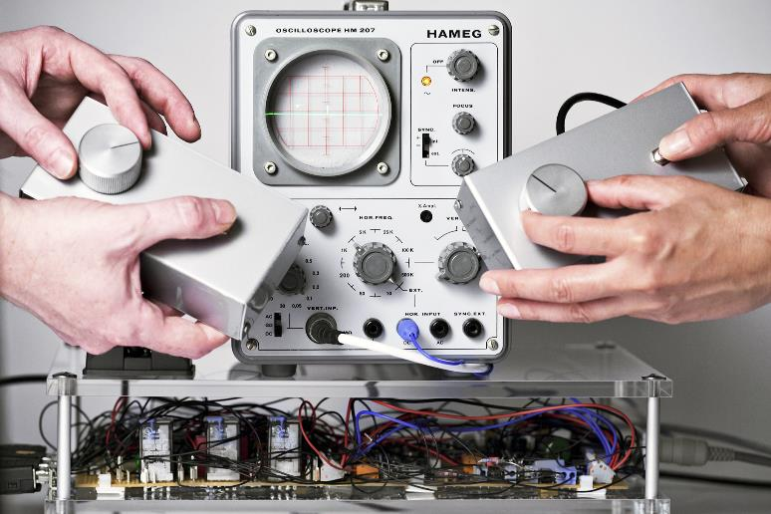
2.- Un poco de historia
Primer videojuego de la historia
Tennis for Two (1958)

Slide 7
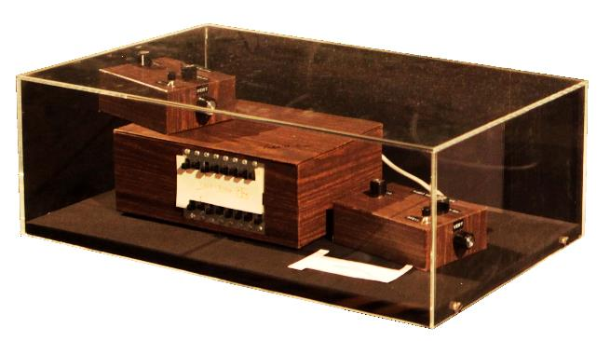
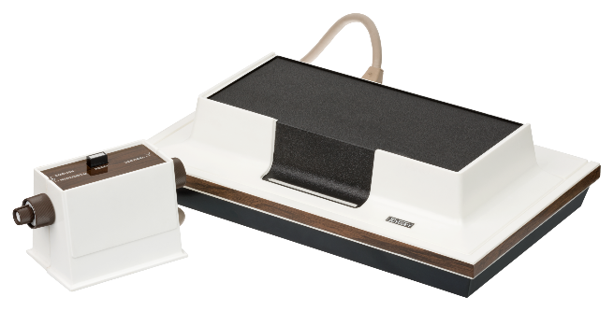
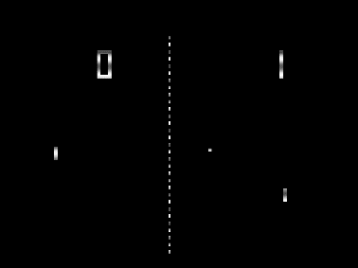
2.- Un poco de historia
Primera consola de la historia
Prototipo "Brown Box" (1968) → Magnavox Odyssey (1972)
28 títulos, entre ellos el famoso Pong.

Slide 8
3.- Evolución de los videojuegos
Los videojuegos están en constante evolución, según los siguientes factores:
Avances tecnológicos.
Nuevos tipos de dispositivos.
Conectividad.
Cultura.
Gustos y preferencias de los consumidores.
Tiempo disponible para jugar.
…
Los tres primeros son los más determinantes debido a que estos factores influyen directamente en las mecánicas que pueden tener los videojuegos. Por ejemplo, la aparición de dispositivos táctiles permitió crear mecánicas que no existían previamente.

Slide 9
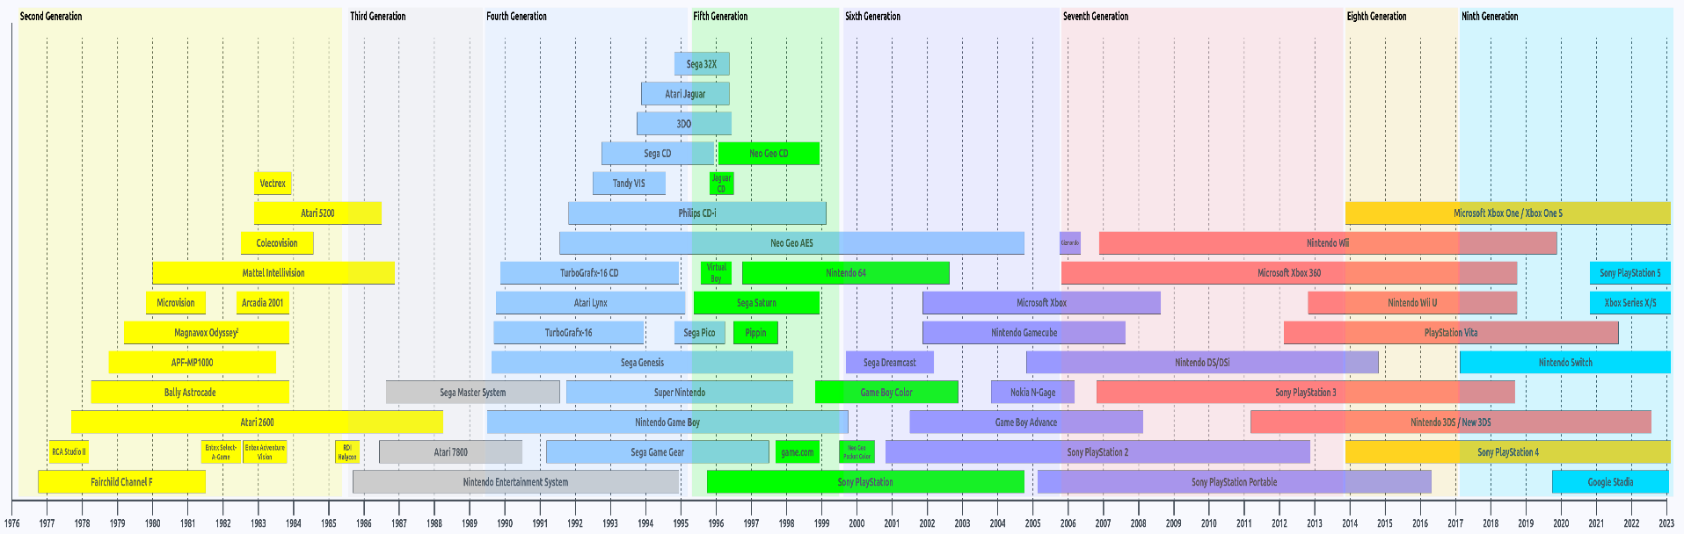
3.- Evolución de los videojuegos
Cuando se habla de videoconsolas es más sencillo estudiar su evolución debido a que estas se pueden clasificar por generaciones.
Gráfico basado en las fechas de lanzamiento de UK.

Slide 10
3.- Evolución de los videojuegos
Ventas por generación
Generación | Consola | Año | Ventas (millones)
6ª | Dreamcast | 1998 | 9,13
 | PS2 | 2000 | 155,00
 | Game Cube | 2001 | 21,74
 | Xbox | 2002 | 24,00
 | Game Boy Advance | 2001 | 81,51
7ª | Xbox360 | 2005 | 84,70
 | PS3 | 2006 | 87,40
 | Wii | 2006 | 101,63
 | NDS | 2004 | 154,02
 | PSP | 2004 | 82,00
8ª | Wii U | 2012 | 13,56
 | Nintendo Switch + Lite + OLED | 2017 | 125,62
 | PS4 | 2014 | 117,20
 | Sbox One | 2014 | 51,00
 | N3DS | 2011 | 75,94
 | PSVita | 2011 | 15,90
9ª | PS5 | 2020 | 10,00
 | Xbox X y Xbox S | 2020 | 6,50
Generación | Consola | Año | Ventas (millones)
1ª | Ping-O-Tronic | 1974 | 1,00
 | Coleco Telstar | 1976 | 1,00
2ª | Atari 2600 | 1977 | 30,00
3ª | NES | 1983 | 61,91
 | Master System | 1985 | 13,00
4ª | Super NES | 1987 | 30,75
 | Mega Drive | 1988 | 49,10
 | Game Boy | 1989 | 118,69
 | Game Gear | 1990 | 10,62
5ª | Play Station | 1994 | 102,49
 | Nintendo 64 | 1996 | 32,93
 | Sega Saturn | 1994 | 9,26

Slide 11
4.- El mercado en la actualidad
Se estima que en 2023 el mercado de los videojuegos alcanzó los 240.000 millones de dólares en todo el mundo.
China, EEUU y Japón se encuentran en el top 3 mundial en ingresos.
En Europa en el top 5 de mercados se encuentran Alemania, UK, Francia, España e Italia.
España está tras Polonia en el segundo puesto mundial en facturación en videojuegos e-sports.

Slide 12
4.- El mercado en la actualidad
El mercado de los videojuegos está en constante crecimiento.
Las razones de este crecimiento son:
Auge de uso de dispositivos móviles.
Expansión de la Realidad virtual y aumentada.
Evolución de los dispositivos.
Evolución de las tecnologías asociadas (aprendizaje automático, inteligencia artificial…).

Slide 13
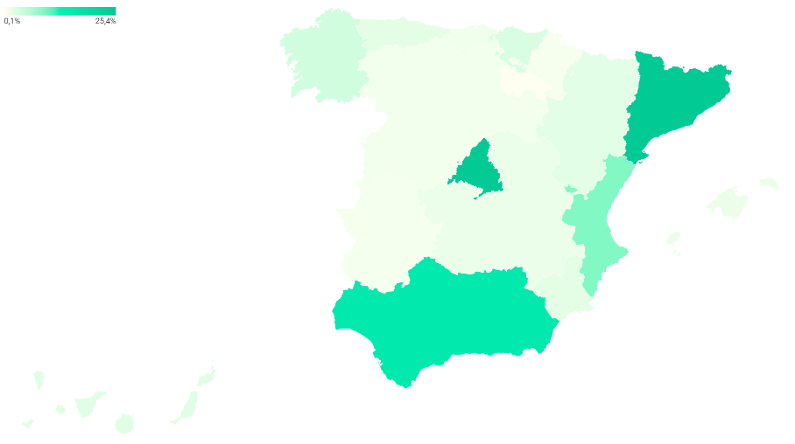
5.- La industria del videojuego en España
AEVI (Asociación Española de VIdeojuegos)
Actualmente hay unos 800 estudios de desarrollo de videojuegos en activo en España.
De todos estos estudios unos 400 están constituidos como empresas.
Distribución de los estudios por comunidad:

Slide 14
5.- La industria del videojuego en España
Existen cerca de 10.000 profesionales trabajando en la industria.
Roles más demandados:
Programadores: 20%.
Productores: 6%, responsables de gestionar el desarrollo de los videojuegos.
Diseñadores: 12%, responsables de crear la estética y la jugabilidad.
Artistas: 10%, responsables de crear los gráficos y la música de los videojuegos.
Equipo de operaciones: 22%, responsable de la distribución, marketing y ventas.
Se puede observar que para desarrollar videojuegos se necesitan profesionales de diferentes ámbitos.

Slide 15
5.- La industria del videojuego en España
En resumen la industria de los videojuegos:
Tiene una alta facturación.
Está localizada en todo el mundo.
Está en constante crecimiento.
Siempre está en constante cambio.
Busca innovar.
Necesita de trabajadores de muchos campos diferentes.
No espera a nadie.

Slide 16
6.- Géneros de videojuegos
Los videojuegos se pueden clasificar de muchas maneras, a continuación, se muestra una Clasificación según su género y subgénero.
Basados en:
Acción en tiempo real.
Desarrollo argumental y exploración.
Ingenio y coordinación.
Pensamiento y administración.
Deportivos.
Fuente: videojuegos.fandom

Slide 17
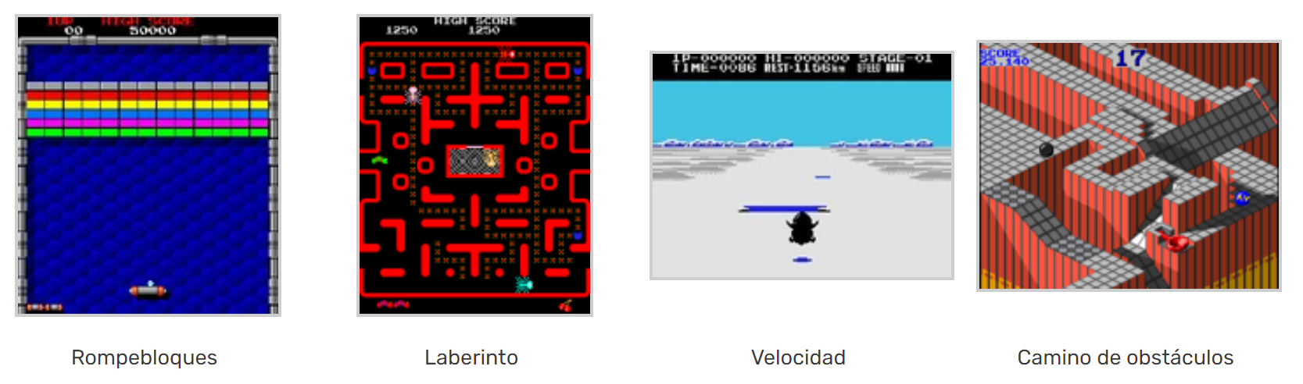
6.- Géneros de videojuegos
Acción en tiempo real
Arcade: rompebloques, laberinto, velocidad o endless runner, obstáculos.

Slide 18
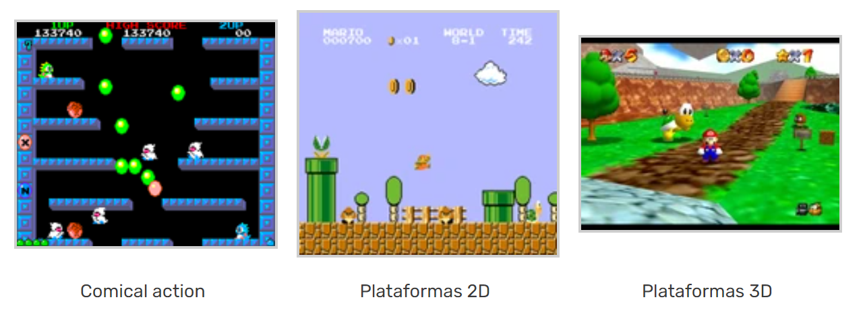
6.- Géneros de videojuegos
Acción en tiempo real
Plataformas: comical action, vista lateral, 3D.

Slide 19
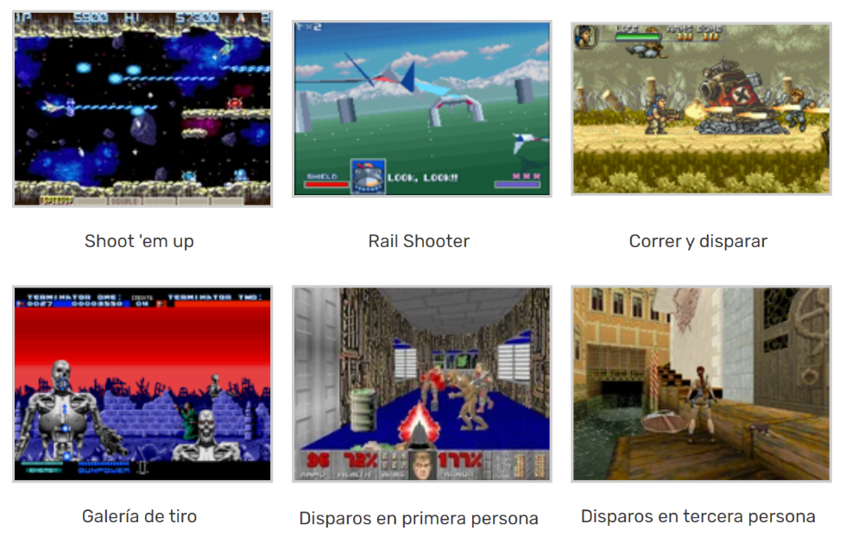
6.- Géneros de videojuegos
Acción en tiempo real
Disparos: shoot'em up, correr y disparar, rail shooter, galería de tiro, FPS.

Slide 20
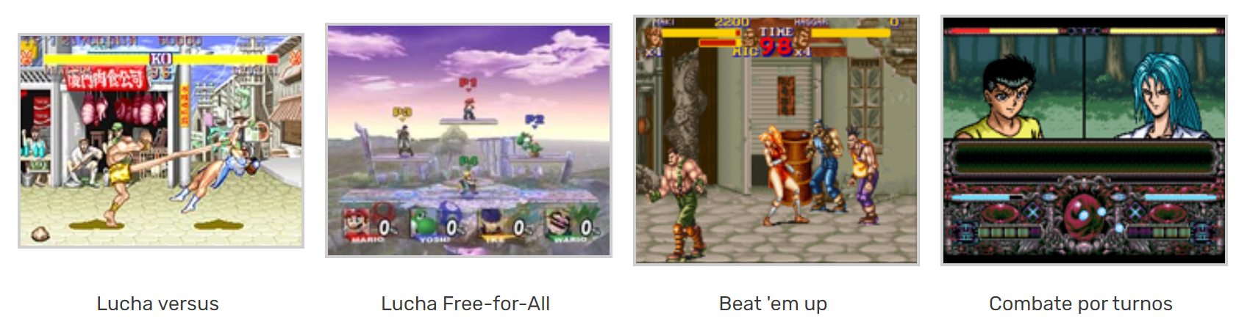
6.- Géneros de videojuegos
Acción en tiempo real
Peleas: versus, con plataformas, beat'em up, por turnos.

Slide 21

6.- Géneros de videojuegos
Desarrollo argumental y exploración
Aventura conversacional: novela visual.
Aventura gráfica: point-and-click, en primera persona.

Slide 22
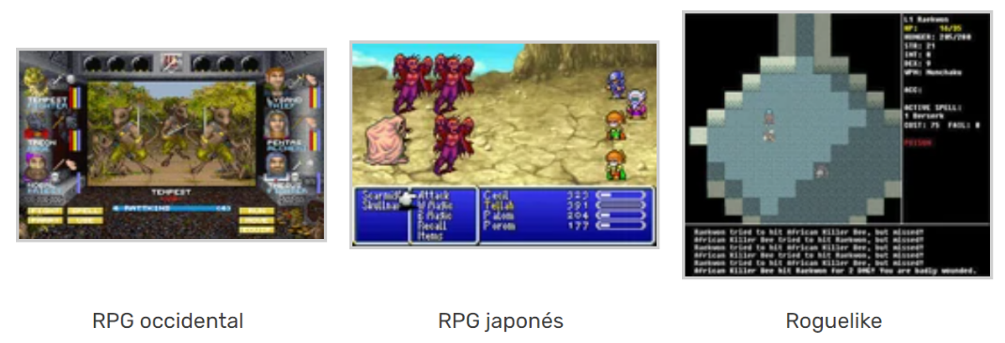
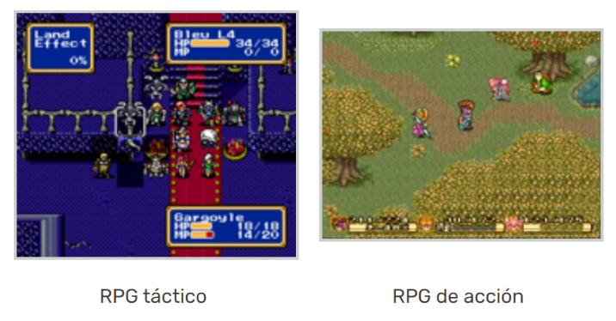
6.- Géneros de videojuegos
Desarrollo argumental y exploración
ROL: RPG occidental, RPG japonés, roguelike, RPG táctico, Action-RPG.

Slide 23
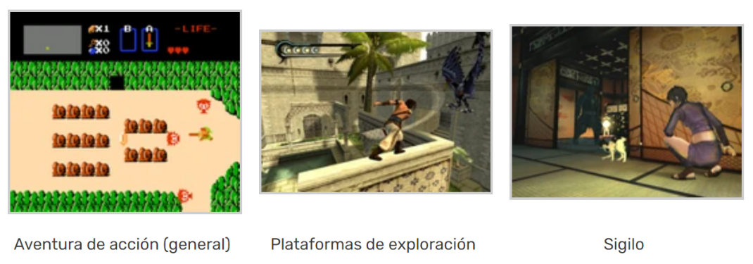
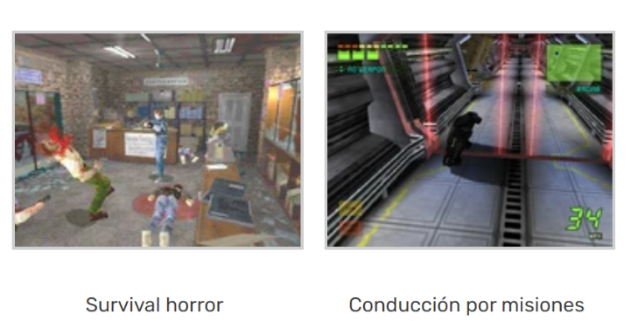
6.- Géneros de videojuegos
Desarrollo argumental y exploración
Aventura de acción: plataformas de exploración, sigilo, survival horror, conducción por misiones.

Slide 24
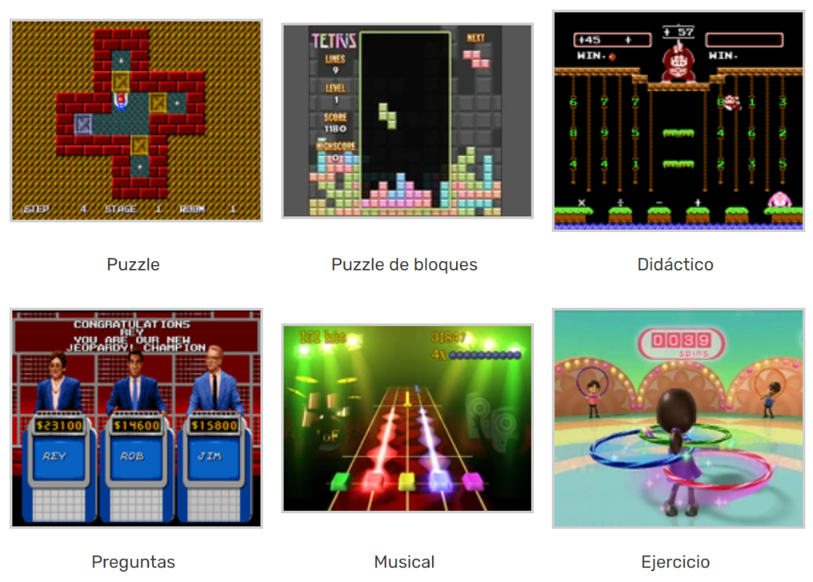
6.- Géneros de videojuegos
Ingenio y coordinación
Puzzle.
Puzzle de bloques.
Didácticos.
Preguntas.
Musicales.
Ejercicio físico.

Slide 25
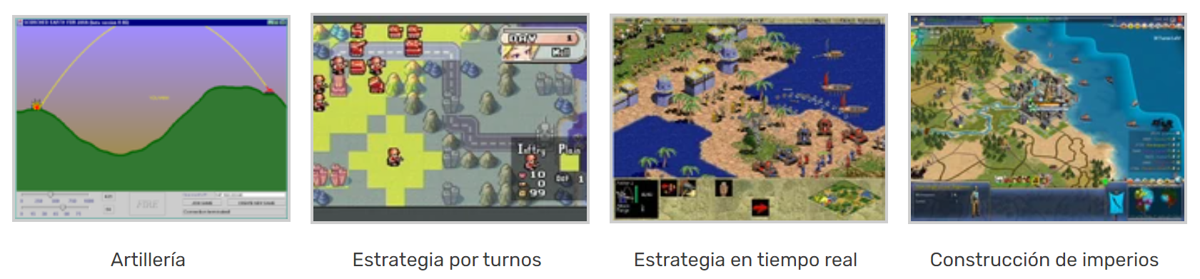
6.- Géneros de videojuegos
Pensamiento y administración
Estrategia: artillería, por turnos, en tiempo real, construcción de imperios

Slide 26
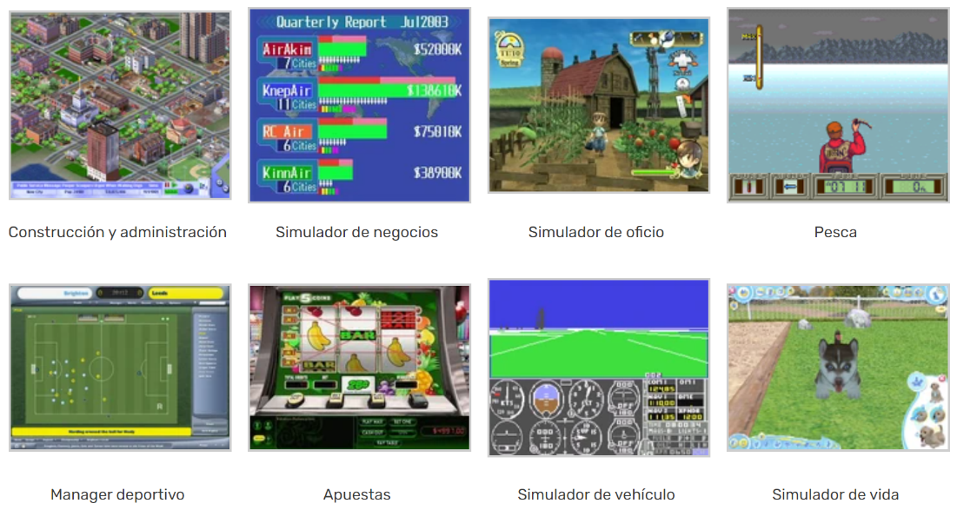
6.- Géneros de videojuegos
Pensamiento y administración
Simulación: construcción y administración, negocios, oficios, manager deportivo, simulador de vehículo, simulador de vida.

Slide 27
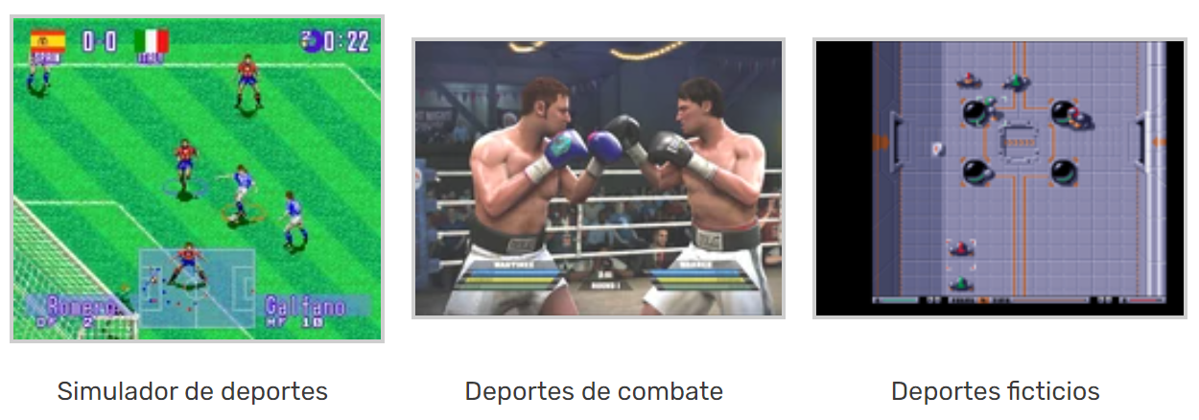
6.- Géneros de videojuegos
Deportivos
Simulador de deportes: deportes reales, deportes ficticios.

Slide 28
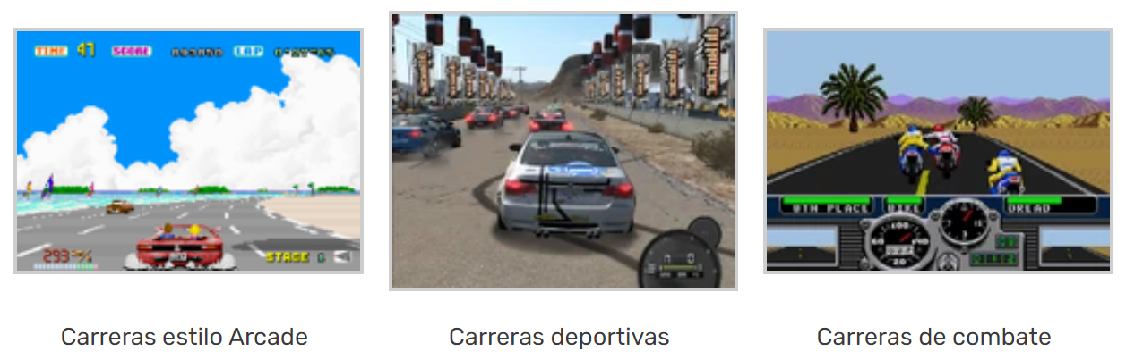
6.- Géneros de videojuegos
Deportivos
Carreras: arcade, deportivas (reales), combate.

Slide 29
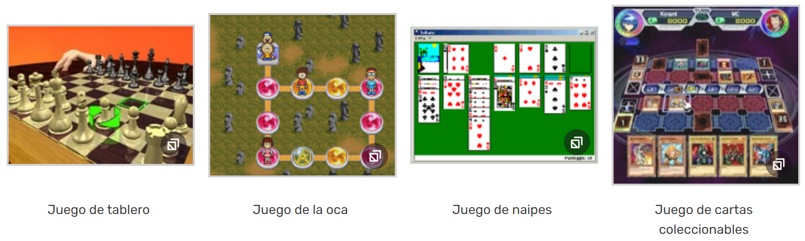
6.- Géneros de videojuegos
Deportivos
Juegos de mesa: de tablero, naipes, cartas coleccionables.

Slide 30
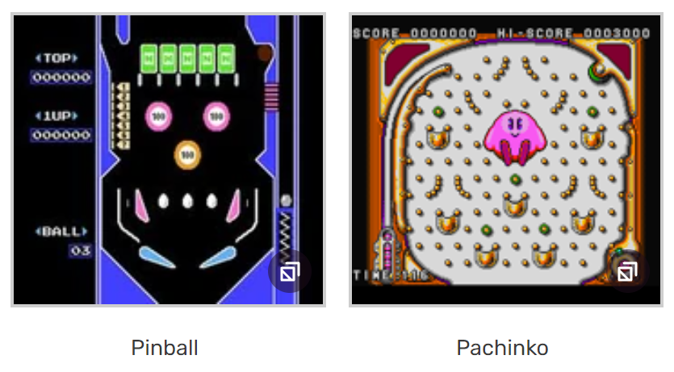
6.- Géneros de videojuegos
Deportivos
Mecánicos: pinball, pachinko.

Slide 31
7.- Fases de desarrollo de videojuegos
Concepto (análisis)
Como con cualquier aplicación, los videojuegos comienzan con una idea y su análisis, en este análisis se determinan los aspectos del juego:
Género.
Gameplay.
Personajes.
Ambiente.
Música.
…
El concepto suele acompañarse de un guión gráfico como un storyboard con todas las ideas.

Slide 32
7.- Fases de desarrollo de videojuegos
Pre-producción (análisis)
Con el concepto decidido se pasa a la definición de todos los elementos que componen el juego como el desarrollo de la historia, versiones iniciales de los guiones con los objetivos, desarrollo de los personajes…
Con esta información los artistas comienzan a crear propuestas de diseños para ir dando la forma definitiva.
También se describe toda la parte sonora del juego como efectos, música, voces…
De manera paralela se debe especificar el funcionamiento general del juego.

Slide 33
7.- Fases de desarrollo de videojuegos
Pre-producción (análisis)
En la parte técnica se realiza el diseño de la programación indicando cómo se implementará el juego, los lenguajes de programación, las metodologías…
Toda la información anterior tiene como objetivo generar el GDD (Game Design Document) en el que se especifica toda la planificación necesaria para la implementación del juego.
Por último, en esta fase se puede realizar un prototipo muy básico del juego.

Slide 34
7.- Fases de desarrollo de videojuegos
Producción (implementación)
Durante la implementación el primer paso es crear una versión inicial del juego la cual se irá mejorando gradualmente durante la implementación.
El primer paso es generar todos los assets necesarios en base a los requisitos indicados en el GDD.
Una vez se tienen todos los assets o la mayoría de ellos se debe "ensamblar" el juego.
En esta parte es donde se utiliza el motor de videojuegos.

Slide 35
7.- Fases de desarrollo de videojuegos
Pruebas
Esta fase consiste en corregir los errores que se van detectando durante la producción.
Las pruebas suelen ser de dos tipos:
Alpha
Realizadas por personas involucradas en el desarrollo.
Su objetivo es corregir errores graves y mejorar características.
Beta:
Realizadas por personas externas al equipo de desarrollo.
Su objetivo es detectar fallos menores y mejorar la experiencia de usuario.

Slide 36
7.- Fases de desarrollo de videojuegos
Post-producción
En esta fase las tareas a realizar son:
Marketing: dar a conocer el juego.
Distribución: crear copias físicas/digitales y hacerlas llegar a las tiendas.
Mantenimiento: seguir detectando errores, añadir mejoras…
El marketing y la distribución suelen contratarse en empresas externas conocidas como publishers.
Gracias al mantenimiento se puede alargar la vida del juego y seguir obteniendo beneficios: DLC's, funcionalidades nuevas…

Slide 37
8.- Motores de videojuegos
Un motor de videojuegos es un software que unifica herramientas y bibliotecas necesarias para crear videojuegos.
Entre las funcionalidades que ofrecen se encuentran:
Motor de físicas.
Gestión de colisiones.
Renderizado de gráficos.
Integración de sonidos.
Creación y gestión de animaciones.
Inteligencia artificial para los NPC's.
Diseño de niveles.

Slide 38
8.- Motores de videojuegos
Los motores de videojuegos se pueden clasificar de diferentes maneras pero la más habitual es motores 2D y motores 3D.
Los motores de videojuegos más populares:
Unreal Engine: propietario, 3D, genéricos.
Unity: propietario, 2D/3D, genéricos.
Godot: SW libre, 2D/3D, genéricos.
GameMaker Studio 2: propietario, 2D/3D, genéricos.
MUGEN: freeware, 2D, lucha.
RPG Maker: propietario, 2D, rol.
Ren'Py: SW libre, novelas visuales.
Todos los motores anteriores permiten desarrollar videojuegos para varias plataformas.

Slide 39
8.- Glosario
En el mundo de los videojuegos y su desarrollo existen infinidad de términos que deben conocerse, algunos de ellos son:
Publisher
Mecánicas
Assets
Plataforma
DLC
Frame rate
CGI
Textura
….

